Slide 1
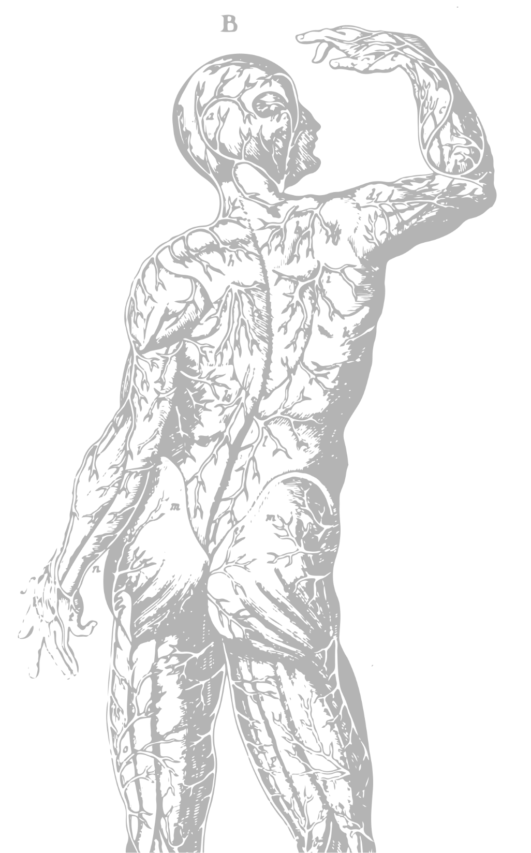
Rekrutacja 2024/2025

Slide 2
DLACZEGO WARTO U NAS STUDIOWAĆ?
Centrum Symulacji Medycznej - sale wysokiej wierności np. sala opieki przedszpitalnej, sala szpitalnego oddziału ratunkowego, sala porodowa czy blok operacyjny
Centrum Informacji Medycznej - nowoczesna biblioteka z bogatym księgozbiorem i zasobami cyfrowymi
prowadzimy zajęcia w największym w regionie szpitalu klinicznym, w którym prowadzone są zabiegi przełomowe w skali światowej
nasi nauczyciele to naukowcy o światowej renomie. Rektor prof. Piotr Ponikowski - najczęściej cytowany autor spośród wszystkich polskich uczelni medycznych w 2022 r.
UNIWERSYTET MEDYCZNY WE WROCŁAWIU W ŚWIATOWYCH RANKINGACH UCZELNI
brytyjski ranking najlepszych uniwersytetów na świecie (THE WUR) lokuje nas najwyżej wśród polskich uczelni
główne zestawienie Listy Szanghajskiej (top 1000 uczelni świata) wymienia nas wśród zaledwie 9 polskich uczelni
2. miejsce w kraju w dziedzinie medycyny klinicznej oraz w dziedzinie zdrowia publicznego wg rankingu GRAS (Global Ranking of Academic Subjects – szanghajski ranking światowych uczelni)

Slide 3
LICZBA KANDYTATÓW W ROKU AKADEMICKIM ^{2023/2024}
^{11375 osób}
LICZBA OSÓB NA MIEJSCE
LEKARSKO-DENTYSTYCZNY PL/ED
LEKARSKI PL/ED
LEKARSKI FILIA WAŁBRZYCH
POŁOŻNICTWO
PIELĘGNIARSTWO
FIZJOTERAPIA
RATOWNICTWO MEDYCZNE
DIETETYKA ANALITYKA MEDYCZNA
FARMACJA
ZDROWIE PUBLICZNE
29/2
16/3
10
6
5
5
4
4
4
3
2
1 MIEJSCE

Slide 5
OSTATECZNE PROGI PUNKTOWE W REKRUTACJI 2023/2024 STUDIA STACJONARNE
LEKARSKI
LEKARSKI FILIA WAŁBRZYCH
LEKARSKO-DENTYSTYCZNY
FARMACJA
ANALITYKA MEDYCZNA
DIETETYKA
FIZJOTERAPIA
POŁOŻNICTWO
PIELĘGNIARSTWO
RATOWNICTWO MEDYCZNE
ZDROWIE PUBLICZNE
MEDICINE
DENTISTRY
242
222
243
67
72
32
60
67
71
61
89
158
202
/ 300
/ 300
/ 300
/ 200
/ 200
/ 100
/ 200
/ 100
/ 100
/ 100
/ 200
/ 300
/ 300

Slide 6
LIMITY MIEJSC W REKRUTACJI 2024/2025 STUDIA I STOPNIA ORAZ JEDNOLITE MAGISTERSKIE
STACJONARNE
NIESTACJONARNE
LEKARSKI
LEKARSKI - WAŁBRZYCH
LEKARSKO-DENTYSTYCZNY
FARMACJA
ANALITYKA MEDYCZNA
DIETETYKA
FIZJOTERAPIA
POŁOŻNICTWO
PIELĘGNIARSTWO
RATOWNICTWO MEDYCZNE
ZDROWIE PUBLICZNE
MEDICINE
DENTISTRY
305
50
52
170
90
100
100
80
150
72
50
140
24
145
-
30
30
10
-
40
-
60
-
40 - -

Slide 7
ZAPOZNAJ SIĘ Z WARUNKAMI I HARMONOGRAMEM REKRUTACJI
ZAPISZ SIĘ W SYSTEMIE INTERNETOWEJ REJESTRACJI KANDYDATÓW (IRK)
UZUPEŁNIJ DANE, BRAK POLSKIEGO ŚWIADECTWA – EGZAMIN Z J. POLSKIEGO
SAMODZIELNIE WPISZ WYNIKI ZE ŚWIADECTWA DOJRZAŁOŚCI
WNIEŚ OPŁATĘ REKRUTACYJNĄ
SPRAWDZAJ LISTY ZAKWALIFIKOWANYCH DO PRZYJĘCIA
JEŚLI JESTEŚ NA LIŚCIE - ZŁÓŻ WYMAGANE DOKUMENTY
OFICJALNIE JESTEŚ STUDENTEM! NIE UDAŁO SIĘ? JEST SZANSA W II NABORZE!
REKRUTACJA

Slide 8
^{PYTANIA I ODPOWIEDZI}
Ile minimalnie procent trzeba mieć z matury? Minimalna liczba punktów uprawniająca kandydata do uczestniczenia w postępowaniu kwalifikacyjnym wynosi 30 punktów, czyli 30% z każdego przedmiotu kierunkowego.
Czy dokumenty na studia muszę składać osobiście? Kandydaci mogą składać i odbierać dokumenty osobiście lub przez osobę posiadającą odpowiednie upoważnienie, zawierające potwierdzenie autentyczności podpisu osoby upoważniającej, dokonane przez KR lub notariusza. Osoba upoważniona do składania dokumentów w Twoim imieniu musi posiadać przy sobie komplet wymaganych dokumentów oraz pełnomocnictwo.
Czy studia stacjonarne są płatne? Na studiach stacjonarnych prowadzonych w języku polskim opłata za usługi edukacyjne (czesne) pobierana jest wyłącznie od cudzoziemców, z zastrzeżeniem art. 324 ust 2 ustawy Prawo o szkolnictwie wyższym i nauce (t.j. Dz.U. z 2020r. poz.85 ze zm.). Na studiach stacjonarnych prowadzonych w języku angielskim opłaty za usługi edukacyjne są pobierane od wszystkich studentów.
Czym różni się rejestracja od rekrutacji? Rekrutacja to całościowy proces związany z przyjęciem kandydata na studia, natomiast rejestracja jest jednym z etapów tego procesu i jest dokonywana drogą internetową w systemie Internetowej Rejestracji Kandydatów (IRK). Rejestracja kandydatów odbywa się wyłącznie internetowo.

Slide 9
WIĘCEJ O REKRUTACJI
rekrutacjaumw@umw.edu.pl (PL)
admission@umw.edu.pl (ENG)
rekrutacja.umw.edu.pl
@rekrutacjaumedwroc
rekrutacja_umw
+48 665 866 669 (PL)
+48 781 610 045 (PL)
+48 71 784 17 53 (ENG) +48 71 784 19 97 (ENG)

